Slide 1

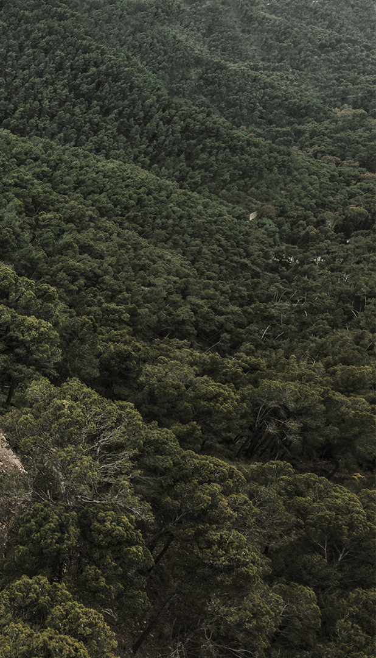

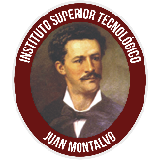

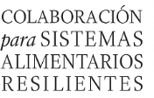

Ciclo hidrosocial y acción comunitaria para el uso y cuidado del agua en las comunidades Andinas de Gualel, Matela y Hoyada.
Puembo, 12 de junio de 2025

Slide 2
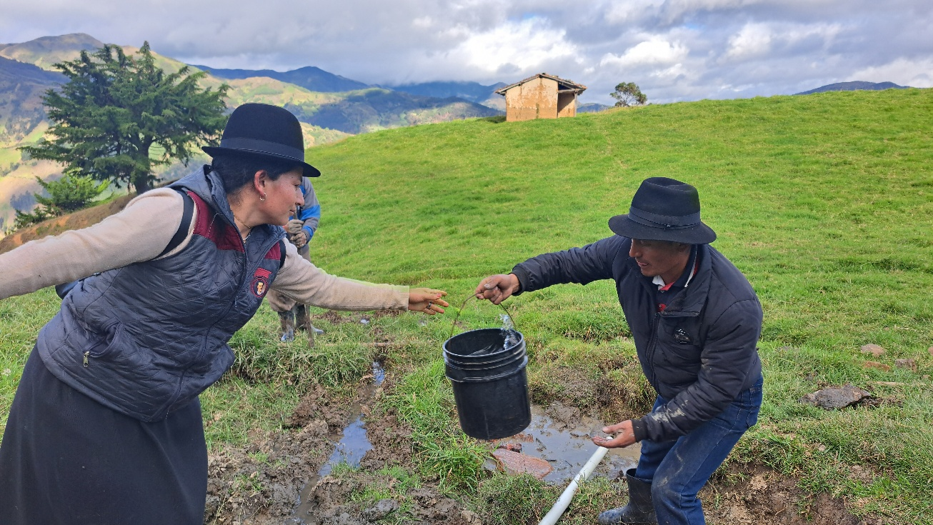
Introducción
En un mundo marcado por la industrialización de la agricultura y la mercantilización de los comunes, nuestra relación con el agua se ha transformado profundamente.
El modelo capitalocénico ha promovido una visión reduccionista del agua como recurso, desarticulando los vínculos entre los territorios, los saberes tradicionales y los ciclos naturales.
Este proceso ha debilitado prácticas ancestrales de cuidado y ha puesto en riesgo la soberanía alimentaria, los ecosistemas y las culturas indígenas, campesinas que sostienen formas de vida más armoniosas con la naturaleza.

Slide 3
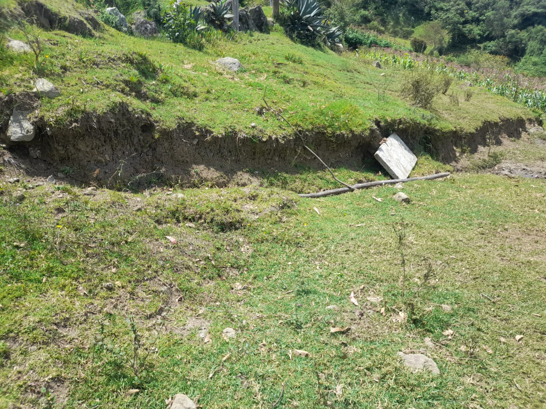
Preguntas motivadoras
¿Qué nos pueden enseñar las familias indígenas/campesinas sobre el cuidado del agua en tiempos de crisis socio-ecológica?
¿Cómo puede la agroecología fortalecer la gobernanza comunitaria sobre el agua que articule saberes, territorios y justicia social?
“La academia y el aporte técnico han pasado décadas discutiendo sobre el tenedor (técnicas de riego), pero han olvidado hablar de la comida (el agua)“.

Slide 4
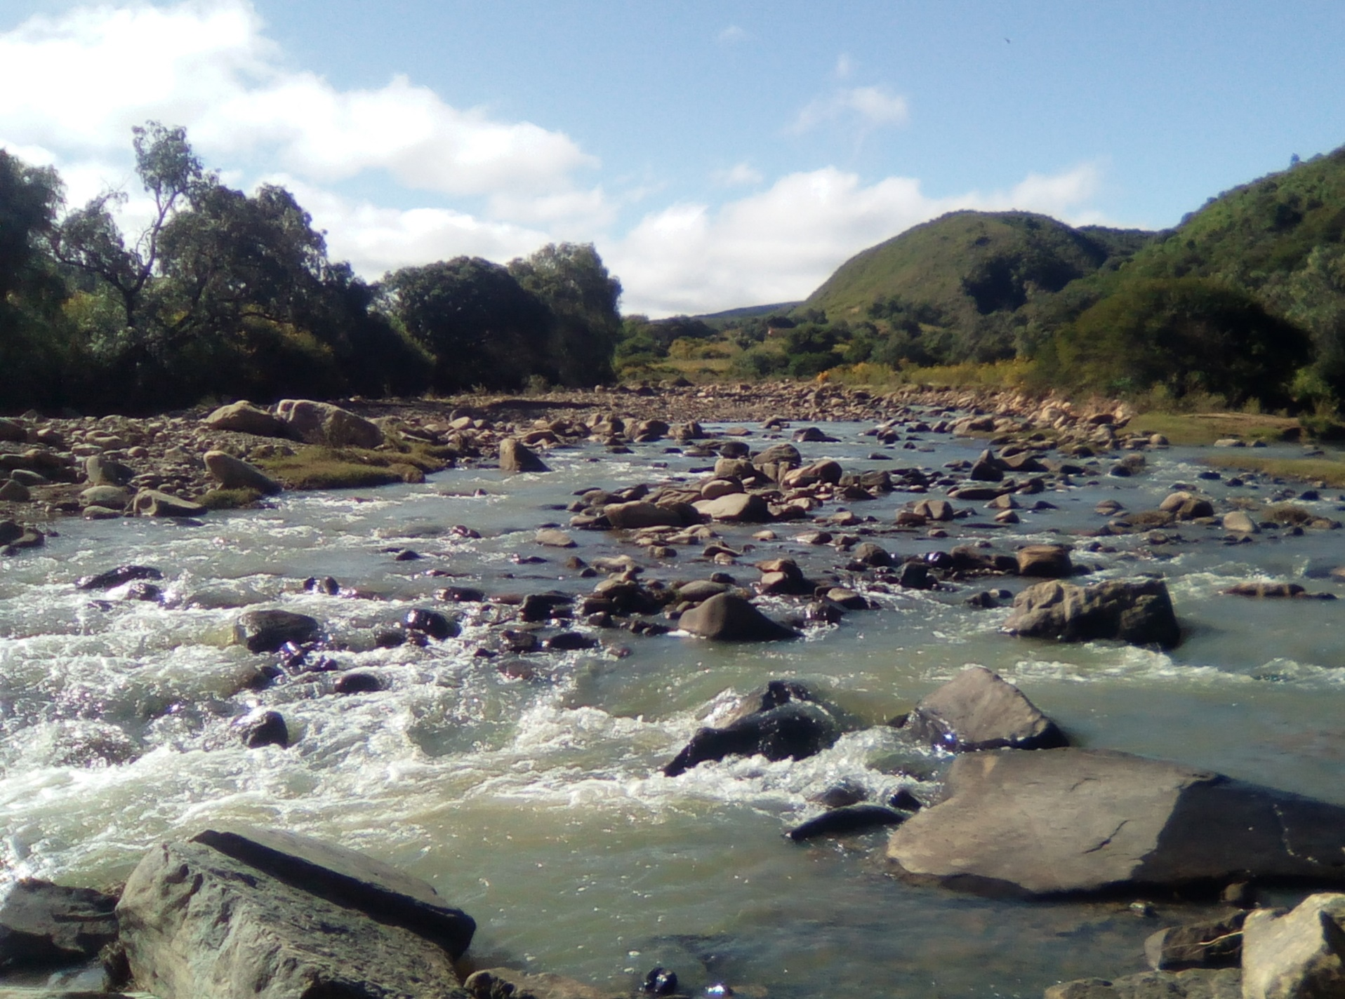
OBJETIVOS
OE 1
OE 2
OE 3
Fortalecer el vínculo de la academia con los territorios para la acción comunitaria del agua.
Intercambiar conocimientos en el marco de sus funciones sustantivas que promueva procesos pedagógico contextualizados.
Fortalecer el modelo de enseñanza, ajustándose a las necesidades territoriales para mejorar el perfil de egresado y los lazos entre academia-territorio

Slide 5
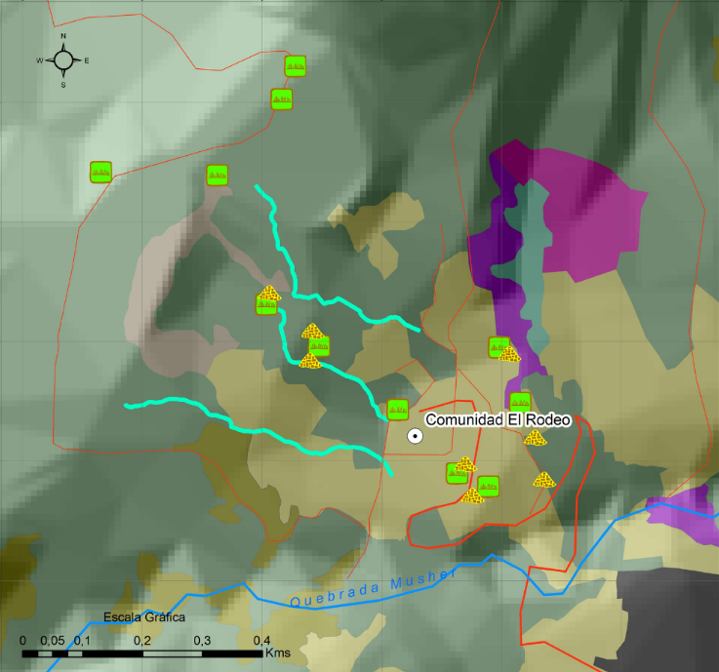
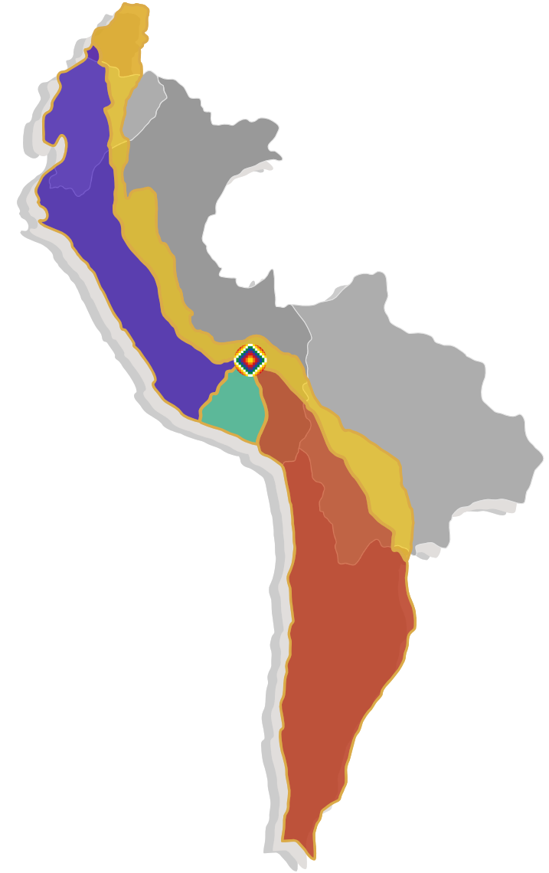
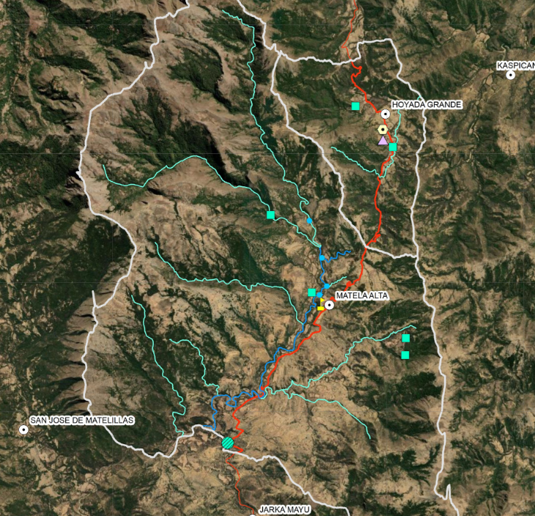
ECUADOR El Rodeo-Gualel
PROVINCIA
LOJA
En los dos países se relacionan tres enfoques de gestión del agua:
Comunitario.
Propiedad privada.
Estado.
UBICACIÓN
BOLIVIA Matela y Hoyada
DEPARTAMENTO CHUQUISACA

Slide 6
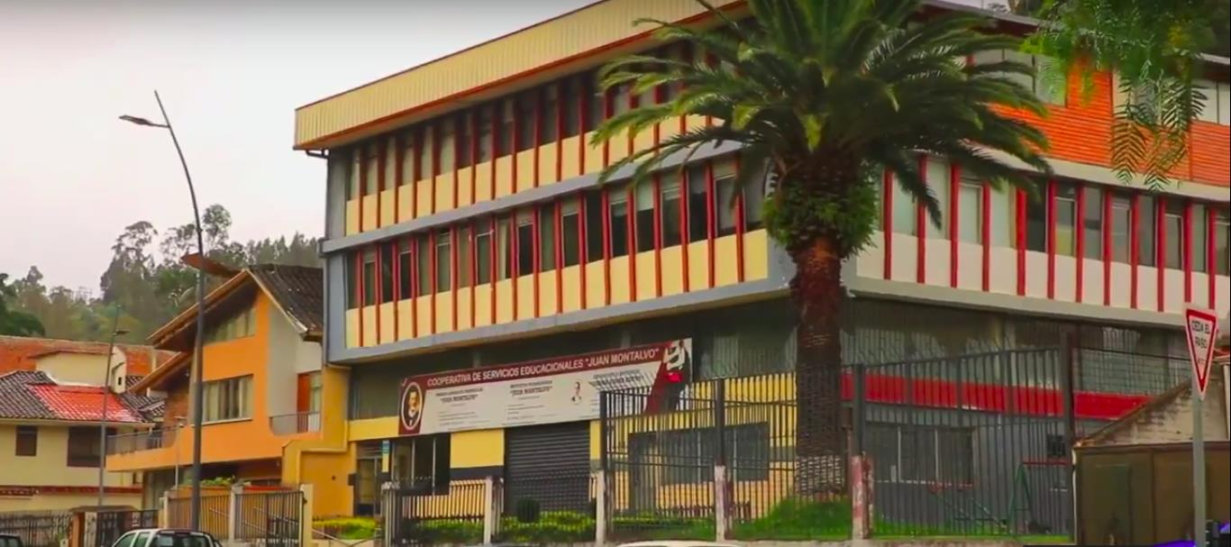
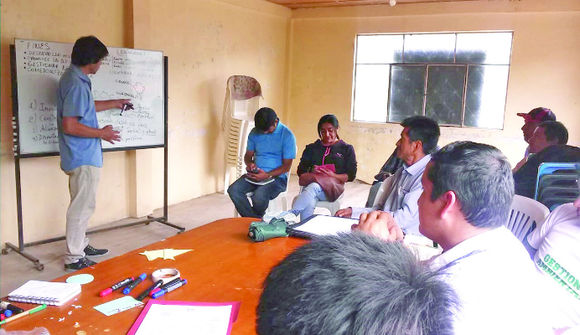
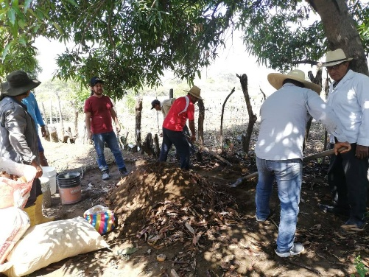
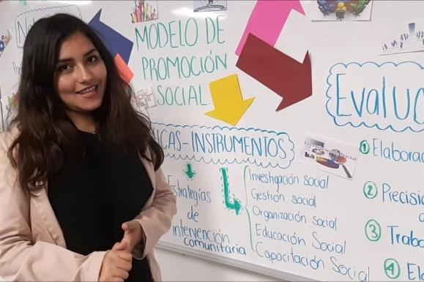
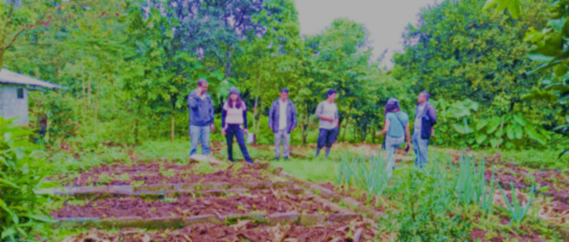
ISTJM
Visión
Inspirado en los principios de la economía social y solidaria, el ISTJM implementa propuestas de formación, investigación y vinculación para desarrollar las potencialidades de los territorios locales, convirtiéndose en referente de innovación y rescate de los saberes a nivel Nacional.
Misión
Formamos profesionales éticos, solidarios y críticos, capaces de entender las potencialidades y problemáticas de sus territorios mediante el diálogo de saberes y autoaprendizaje, para innovar y emprender, respetando el patrimonio natural y cultural.
Principios
Economía social de los conocimientos
Diálogo de saberes
Derechos humanos y de la naturaleza
Libertad de enseñanza, cátedra e investigación
Igualdad de oportunidades

Slide 7
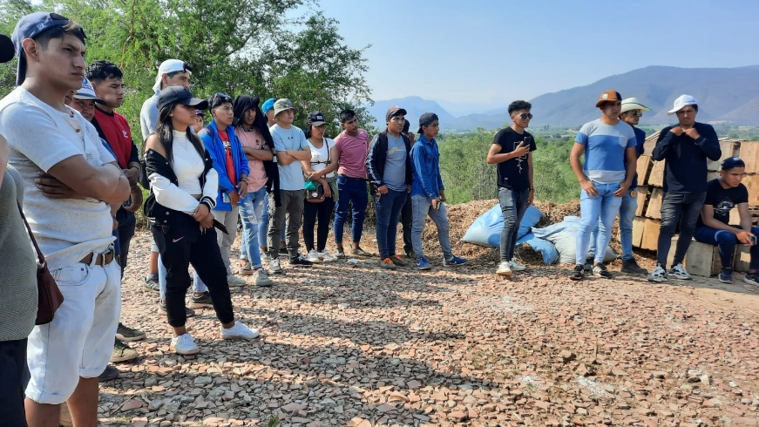
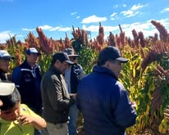
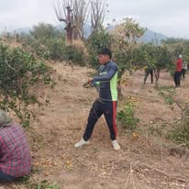
USFX-FCA-Alcalá
Visión
Formar profesionales altamente capacitados en ciencias agrarias, con ética, responsabilidad social y comprometidos con el desarrollo sostenible del sector agropecuario, contribuyendo así al mejoramiento de la calidad de vida de la sociedad.
Misión
Ser una facultad reconocida a nivel nacional e internacional por su excelencia académica, investigación de vanguardia e innovación en el campo de las ciencias agrarias, siendo un referente en la formación de profesionales comprometidos con el desarrollo sostenible del sector agropecuario.

Slide 8
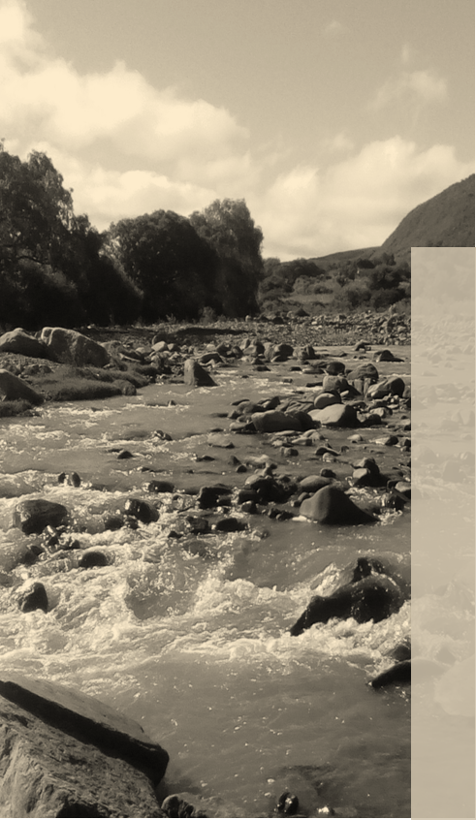



¿Cómo se hizo?
Entrevistas Semiestructuradas
Recolección y sistematización de información a 26 familias sobre uso, manejo del agua y percepción de riesgos vs deslaves
02
01
Asambleas comunitarias
Observación Participante
Espacios para compartir saberes tradicionales, identificar problemas y co-crear propuestas locales para la gestión del agua
Se documentaron prácticas locales durante recorridos y trabajo comunitario para comprender la relación entre el agua y la comunidad, así como sus efectos en los medios de vida.
03

Slide 9
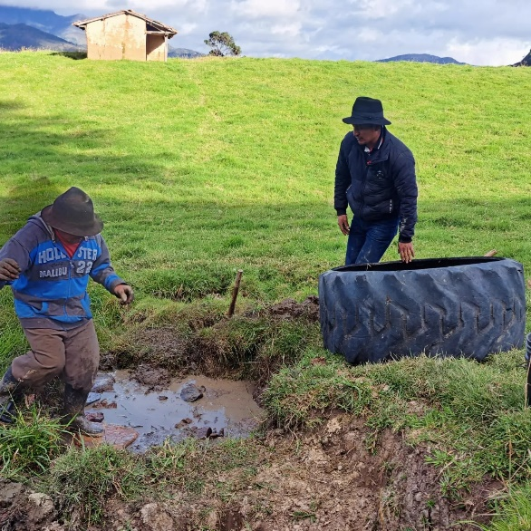
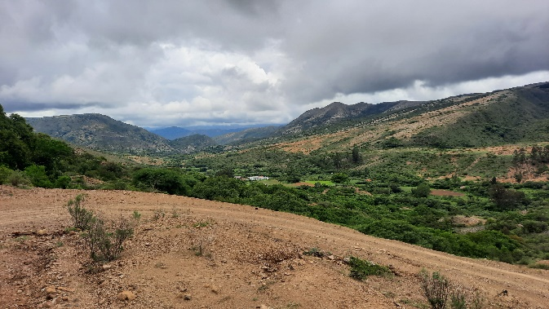
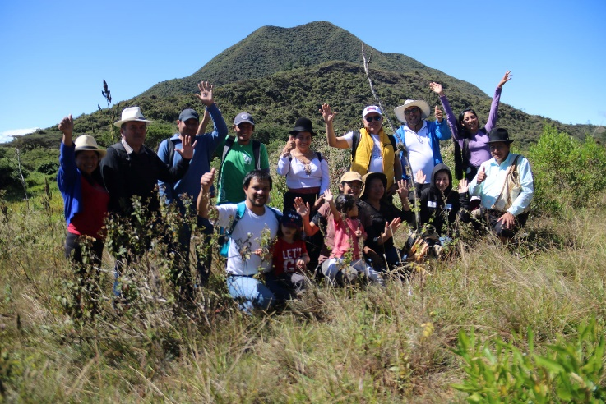
¿Cómo se hizo?
Fase | Componenetes | Propósito | Actividades realizadas
Inicio | Pre-flexión | Interiorizar el proyecto por parte de lxs actores. | Presentación el proyecto a autoridades y docentes de cada instituto (convenio entre ISTJM y USFX-CH).
 |  |  | Reuniones con las directivas comunitarias.
 |  |  | Taller comunitario donde se firmaron los acuerdos de trabajo entre institutos y comunidades (previo se realizaron ajustes de proyecto).
 | Investigación | Diagnosticar el ciclo hidrosocial | Diagnóstico al estado de la organización comunitaria.
 |  |  | Reflexión al enfoque “hidrosocial” entre docentes, estudiantes y comunidades.
 |  |  | Construcción de línea de tiempo y la memoria hidrosocial.
 |  |  | Mapeo de fuentes, zonas de riego y escorrentías.
 |  |  | Diagnosticó la cobertura vegetal.
 | Reflexión | Devolver resultados y codiseñar soluciones | Sistematización de la información recolectada.
 |  |  | Presentación de los hallazgos en asambleas.
 |  |  | Facilitación del plan de acción con cada comunidad.
 | Acción | Ejecutar y escalar | Familias agricultoras implementan el plan.
 |  |  | Gestión para que se incluya la problemática del agua en las agendas locales.
 |  |  | Firma de convenios de cooperación: Ecuador – Cruz Roja (Riesgos, Loja). Bolivia – Gobierno Autónomo Municipal de Alcalá.

Slide 10
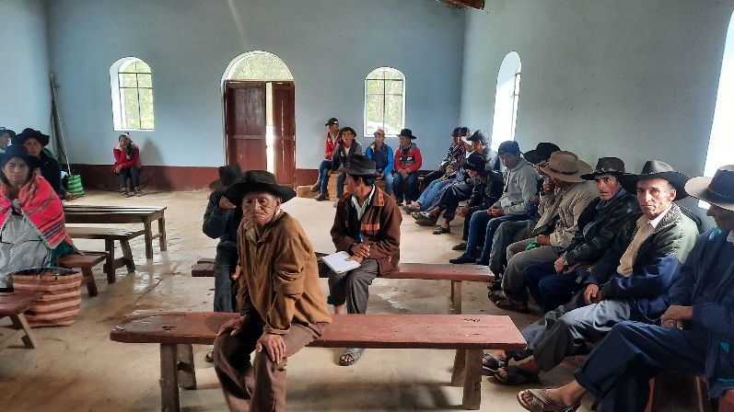
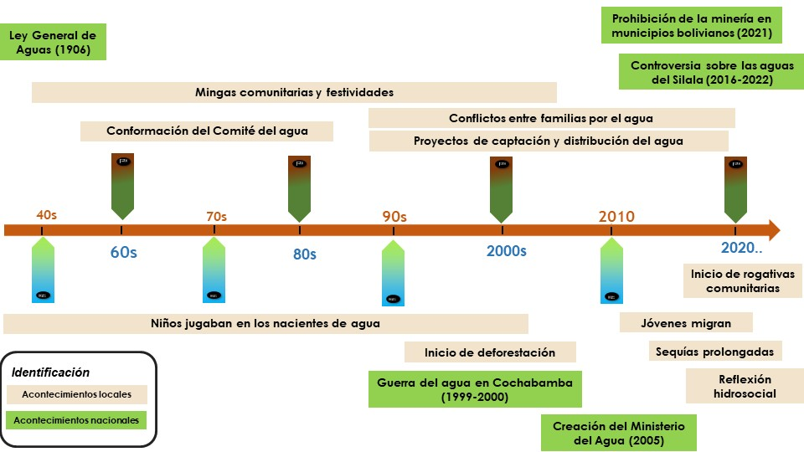

Algunos resultados:
Memoria hidro-social en las comunidades Andinas de Hoyada, Matela Bolivia

Slide 11
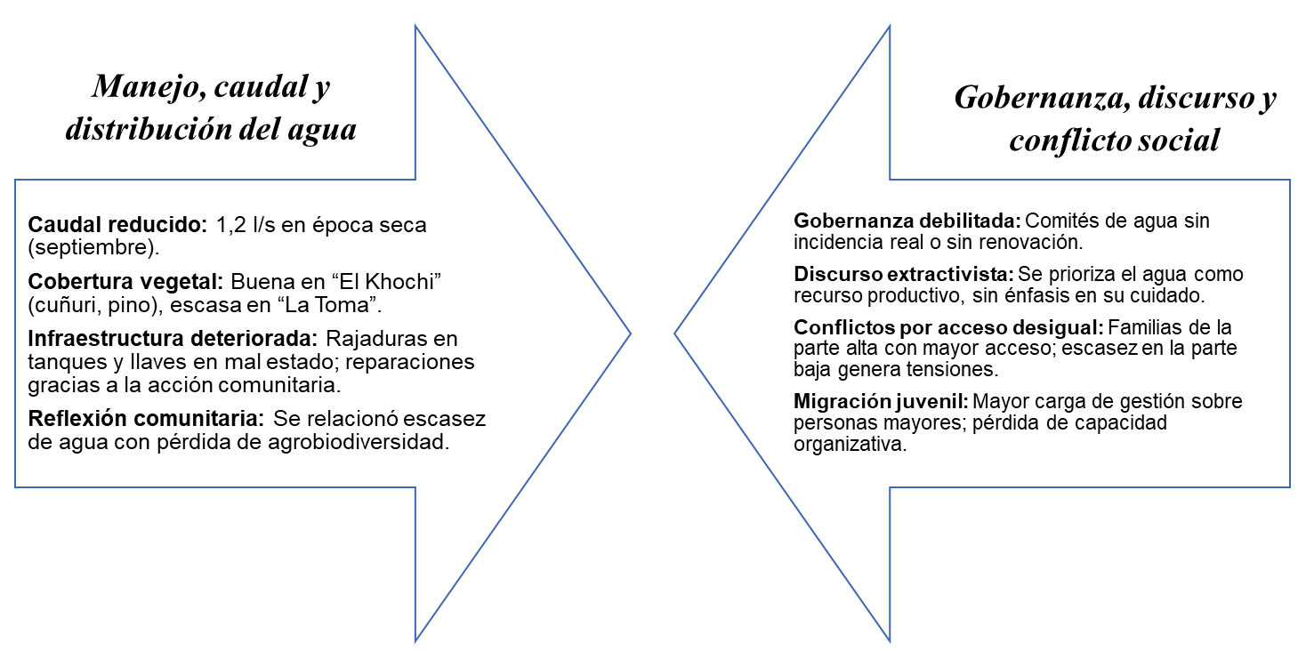
Diagnóstico comunitario:

Slide 12
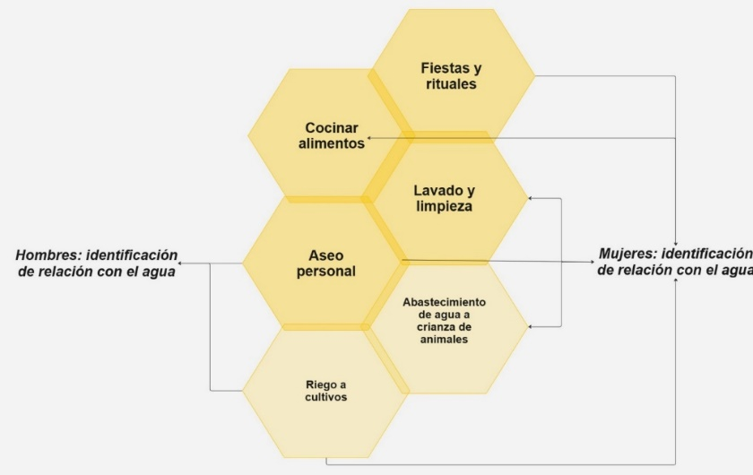
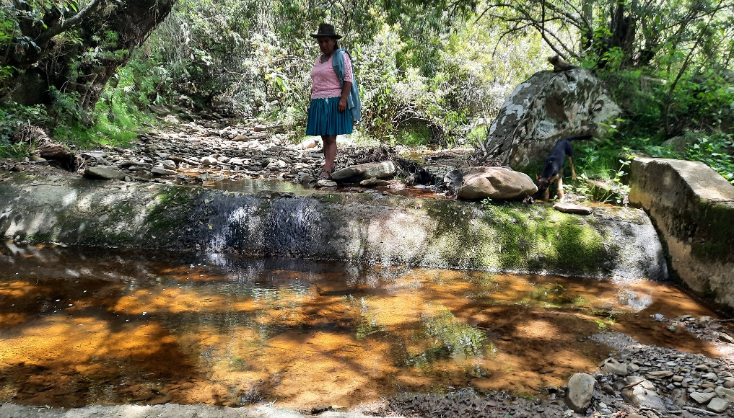
Relación con el agua según género

Slide 13
Plan de Acción
Problemática identificada | Causa | Acción | Participación en la solución del problema
Débil organización comunitaria en torno al uso y cuidado del agua | Promoción de proyectos en el territorio con lógicas extractivas del bien común | Resignificar la relación del agua con la vida comunitaria | Familias agricultoras, docentes y estudiantes de la Carrera Técnico Superior de Producción Agropecuaria
 |  | Activar el Comité de Agua | Familias agricultoras, Asamblea comunitaria
 |  | Comité organiza el diagnóstico del estado del agua en la comunidad | Familias agricultoras, Asamblea comunitaria
 |  | Comité informa en cada asamblea sobre los avances del plan hidrosocial | Familias agricultoras, Asamblea comunitaria.
 |  | Gestionar apoyo ante organizaciones territoriales, gobiernos u ONGs | Otras comunidades, gobierno municipal, gobierno departamental, gobierno central, ONGs
Conflicto entre familias agricultoras por el uso del agua | Distribución desigual del agua | Diálogo entre familias agricultoras para redireccionar el sistema de distribución | Familias agricultoras, Asamblea comunitaria, docentes y estudiantes de la Carrera Técnico Superior de Producción Agropecuaria (TSA)
Déficit de agua para consumo | Disminución del caudal de agua. | Cerramiento en zonas de recarga hídrica | Familias agricultoras, gobierno municipal
 | Deterioro de la red de captación y distribución. | Prohibición comunitaria de corte de árboles cerca de la vertiente | Familias agricultoras, docentes y estudiantes de la Carrera (TSA)
 |  | Reforestación | Familias agricultoras, Asamblea comunitaria, docentes y estudiantes de la Carrera (TSA)
Déficit de agua para riego de cultivos | Deterioro de los tanques de captación. | Cerramiento de zonas de tanques | Familias agricultoras, gobierno municipal
 |  | Reparación de tanques y salidas de agua | Familias agricultoras, docentes y estudiantes de la Carrera (TSA)
 |  | Reforestación con especies arbóreas endémicas y nativas | Familias agricultoras, docentes y estudiantes de la Carrera (TSA)
Déficit de agua en época de estiaje (sep-nov) para crianza de ganado | Disminución del caudal de agua | Construcción de un pozo comunal mediante mingas | Familias agricultoras, docentes y estudiantes de la Carrera (TSA), gobierno municipal

Slide 14
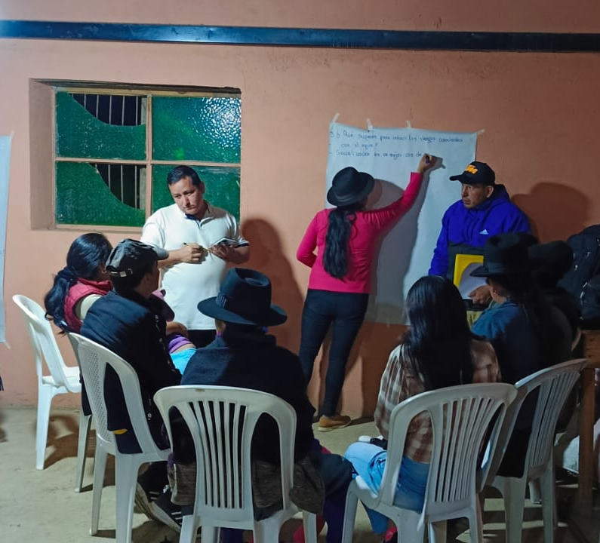
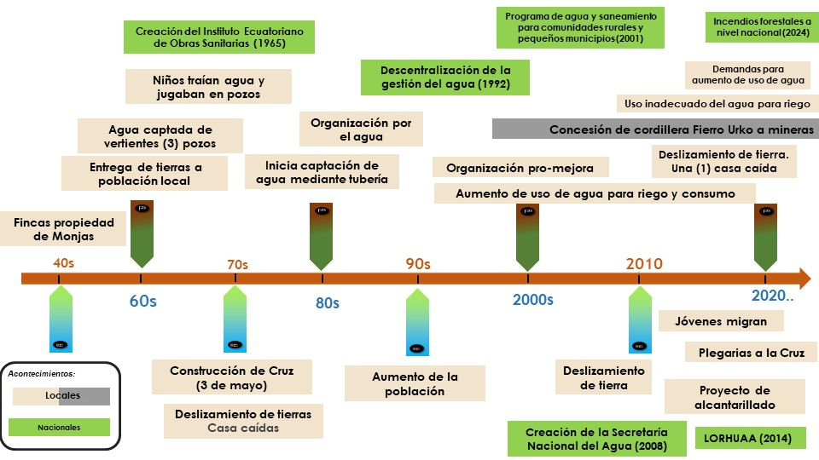
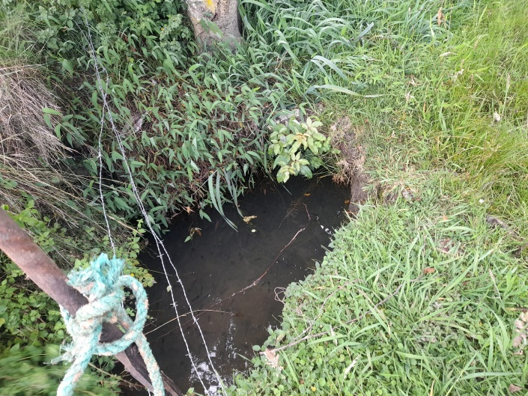
Memoria hidrosocial en la comunidad Andina El Rodeo, Ecuador

Slide 15
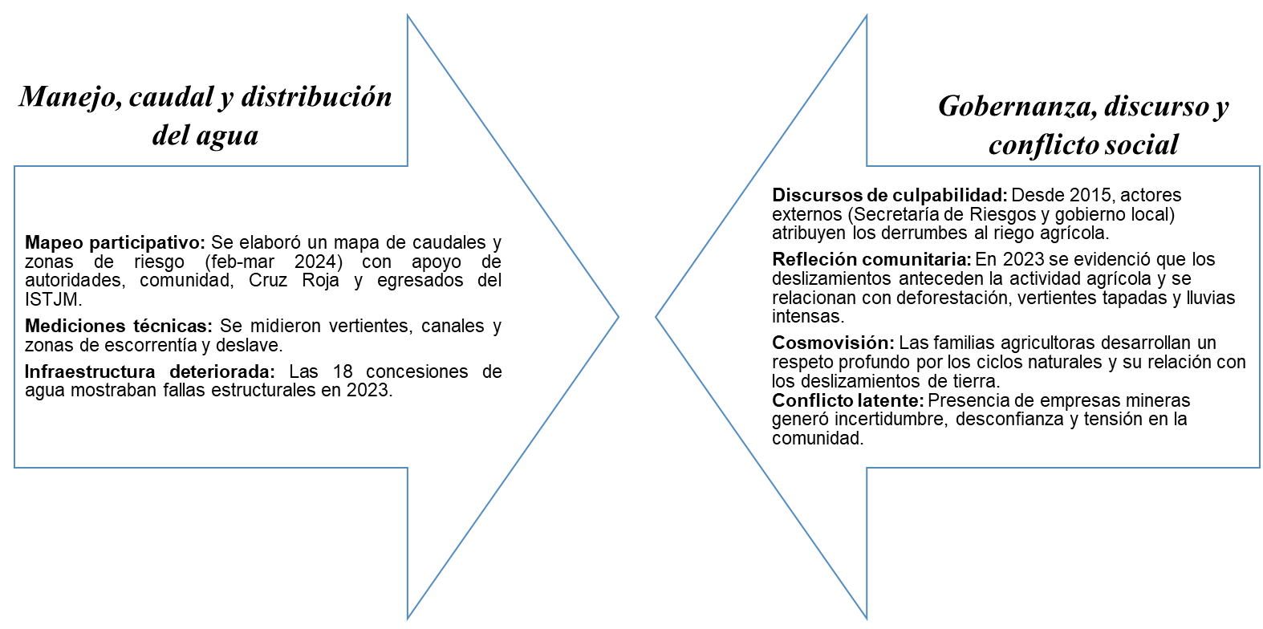
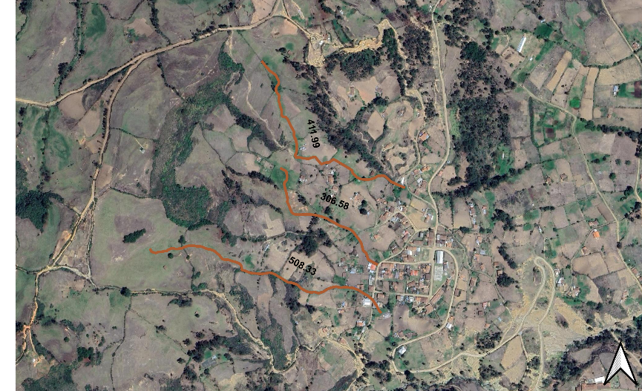
Diagnóstico comunitario:

Slide 16
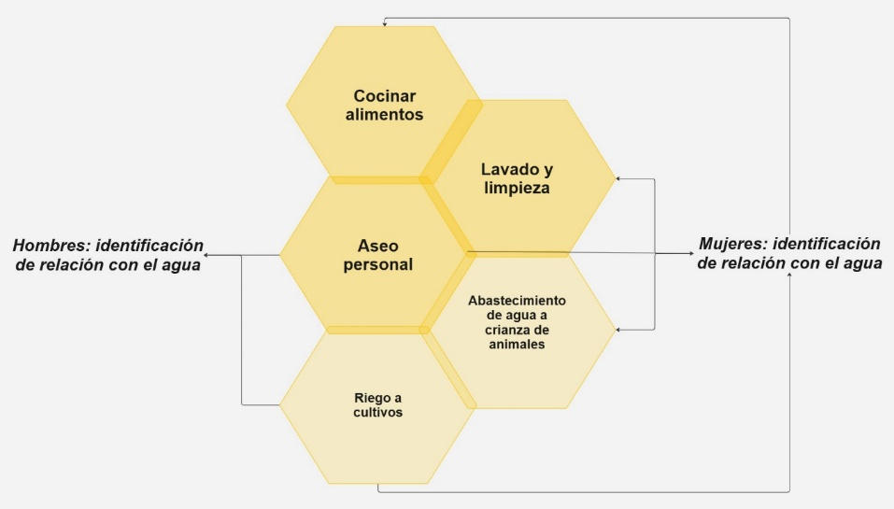

Relación con el agua según género

Slide 17
Plan de Acción
Problemática Identificada | Causa | Acción | Participación en la solución del problema
Deslizamiento de tierra | ¿Actividad agropecuaría? ¿Cambio del cauce del agua? | Elaborar línea de tiempo hidrosocial | Familias agricultoras, docentes y estudiantes del ISTJM
 |  | Identificar estado de nacientes de agua | Familias agricultoras, docentes y estudiantes del ISTJM
 |  | Fortalecer conocimientos sobre prevención de deslizamiento de tierras | Familias agricultoras, docentes, estudiantes del ISTJM, Cruz Roja
 |  | Fortalecer conocimientos sobre acción en caso de emergencias por deslizamientos de tierra | Familias agricultoras, docentes, estudiantes del ISTJM, Cruz Roja.
Conflicto entre familias agricultoras por el uso del agua | Distribución desigual del agua | Resignificar la relación del agua con la vida comunitaria | Familias agricultoras, docentes y estudiantes del ISTJM, líderes políticos.
 |  | Diálogo entre familias agricultoras para redireccionar el sistema de distribución y para mantenimiento a sistemas de captación de aguas | Familias agricultoras, docentes y estudiantes del ISTJM, líderes políticos
 |  | Mingas para el cuidado del agua | Familias agricultoras, docentes y estudiantes del ISTJM, líderes políticos.

Slide 18
¿Ahora qué?
Continuar con el apoyo institucional en la ejecución del plan de acción comunitario.
Fortalecer coaliciones comunitarias entre comunidades, instituciones educativas, gobiernos locales y organizaciones afines para avanzar en la territorialización de la agroecología.
En el marco de la justicia social, valorar la importancia de las mujeres y juventudes en el cuidado del agua y la defensa del territorio, sus territorios.
Revalorizar los saberes y prácticas culturales asociadas al agua, promoviendo su cuidado como bien común, ser vivo y elemento central para la vida comunitaria.
Repensar la educación superior desde un enfoque multidimensional que forme profesionales con conciencia territorial, crítica y ética.

Slide 19
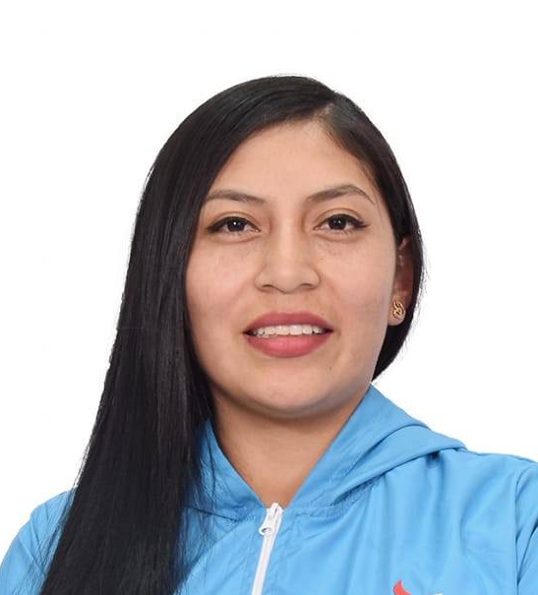
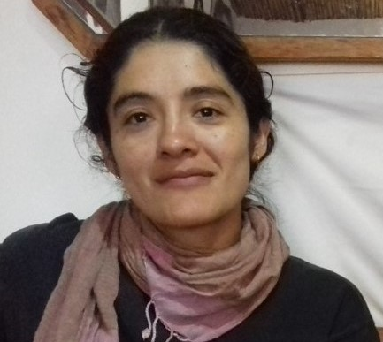
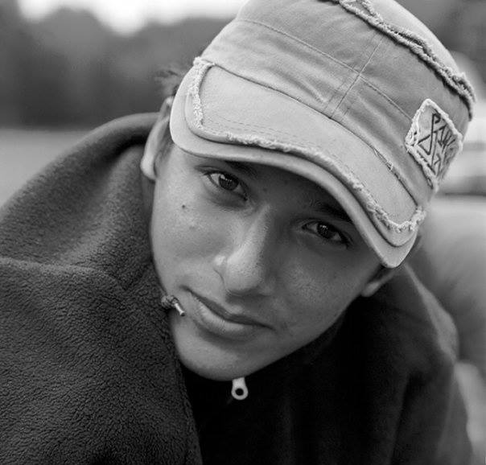
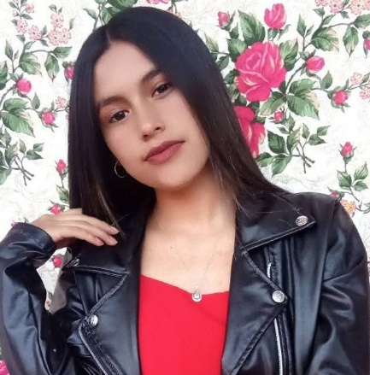
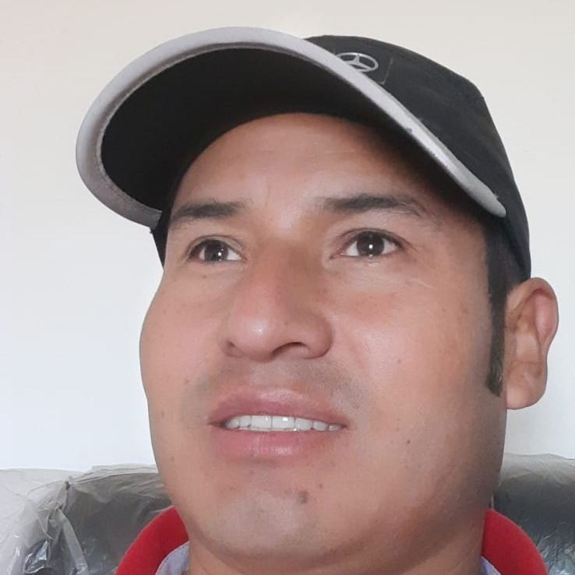
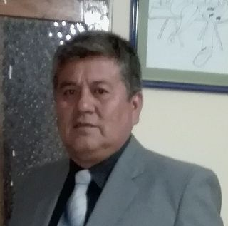
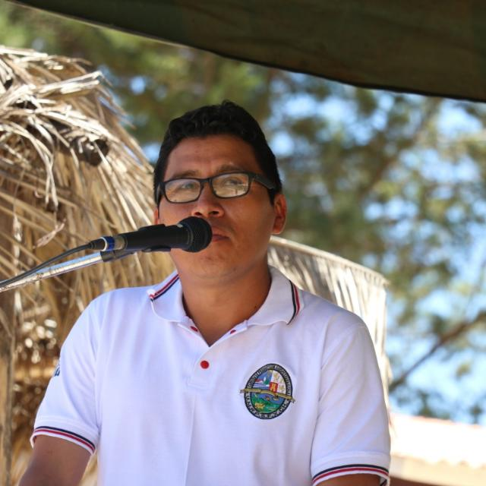

EQUIPO INVESTIGACIÓN
You can replace the image on the screen with your own

